Slide 1
Gözdibi Muayenesi
Yrd. Doç. Dr. Elif Ateş
KTÜ Tıp Fakültesi Aile Hekimliği AD
09.02.2016

Slide 2
Ortam Özellikleri
Sessiz
Karanlık

Slide 3
Hasta Özellikleri
Rahat
Dik duruş
Karşı sabit bir noktaya bakış
Gözlük, lens yok

Slide 4
Doktor Özellikleri
Sağ göz için
  Sağ elde oftalmoskop
  Hastanın sağında duruş
  Sağ gözle bakış
  Sol el hastanın başında

Slide 5
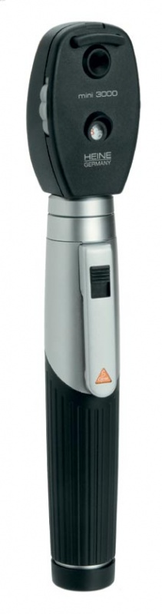

Slide 6
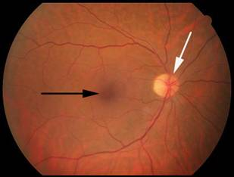
Normal retina görüntüsü. Makula (sarı nokta), siyah okla, optik disk ( görme siniri ) beyaz okla gösterilmektedir.
Retina
Papilla
Optik sinir
Makula (Sarı nokta)

Slide 7
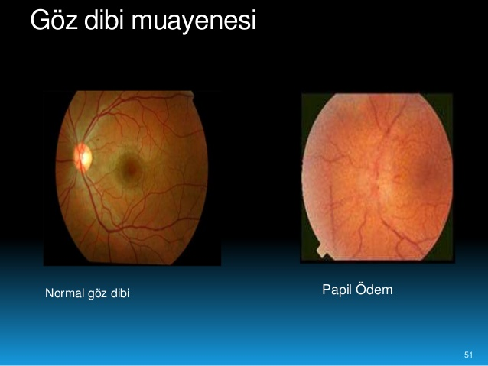

Slide 8
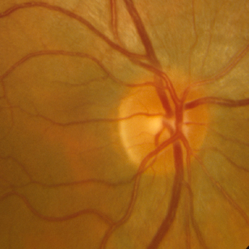
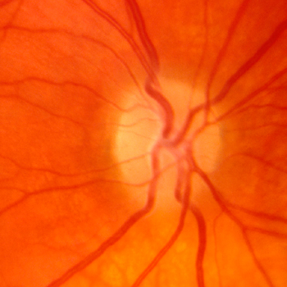
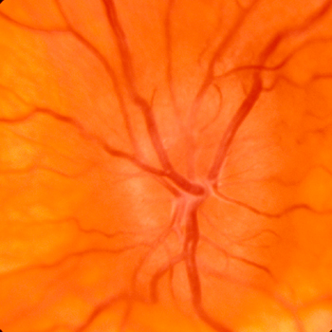
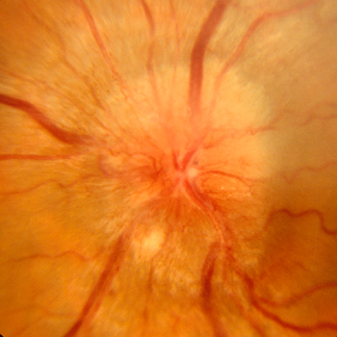
Oftalmoskopik Muayene
Papilödem

Slide 9
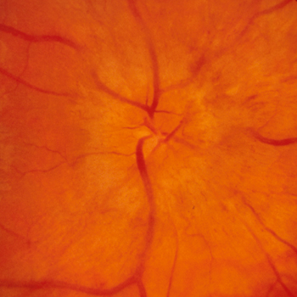
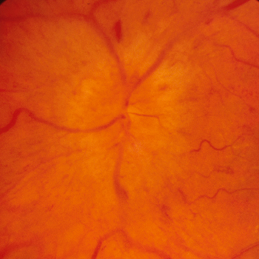
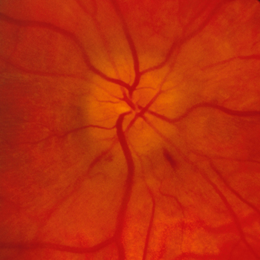
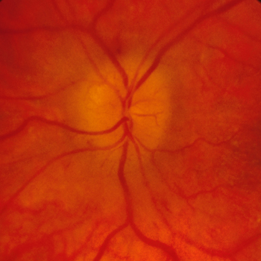
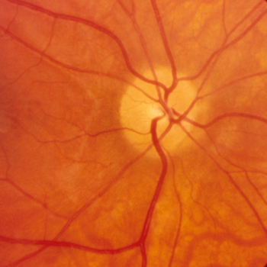
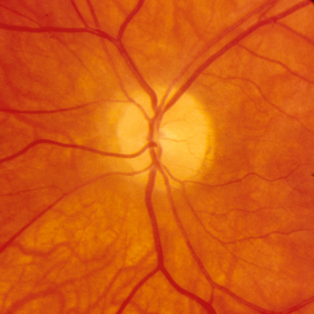

Slide 10
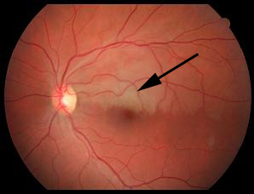
Retinal arter dal tıkanıklığı
Tıkanmış olan arterin beslediği bölge diğer alanlara göre daha opak (beyaz)

Slide 11
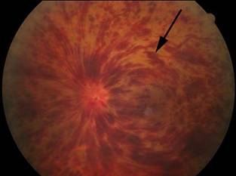
Santral retinal ven tıkanıklığı (retinanın büyük veni)
Kanama tüm retinada
Notes:
Kanamaların ( siyah ok ) tüm retinayı kaplamış olduğu izlenmektedir.

Slide 12
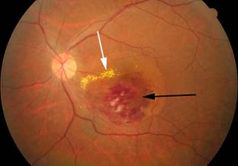
Ven dal tıkanıklığı
Kanamaların sadece tıkalı olan ven bölgesinde
Sarı renkteki yağ birikimleri
Notes:
Ven dal tıkanıklığı (büyük venin dalları) olan hastanın retina görüntüsü. Kanamaların sadece tıkalı olan ven bölgesinde olduğu izlenmektedir (siyah ok). Kanamalara ek olarak sarı renkteki yağ birikimleri beyaz okla gösterilmektedir.

Slide 13
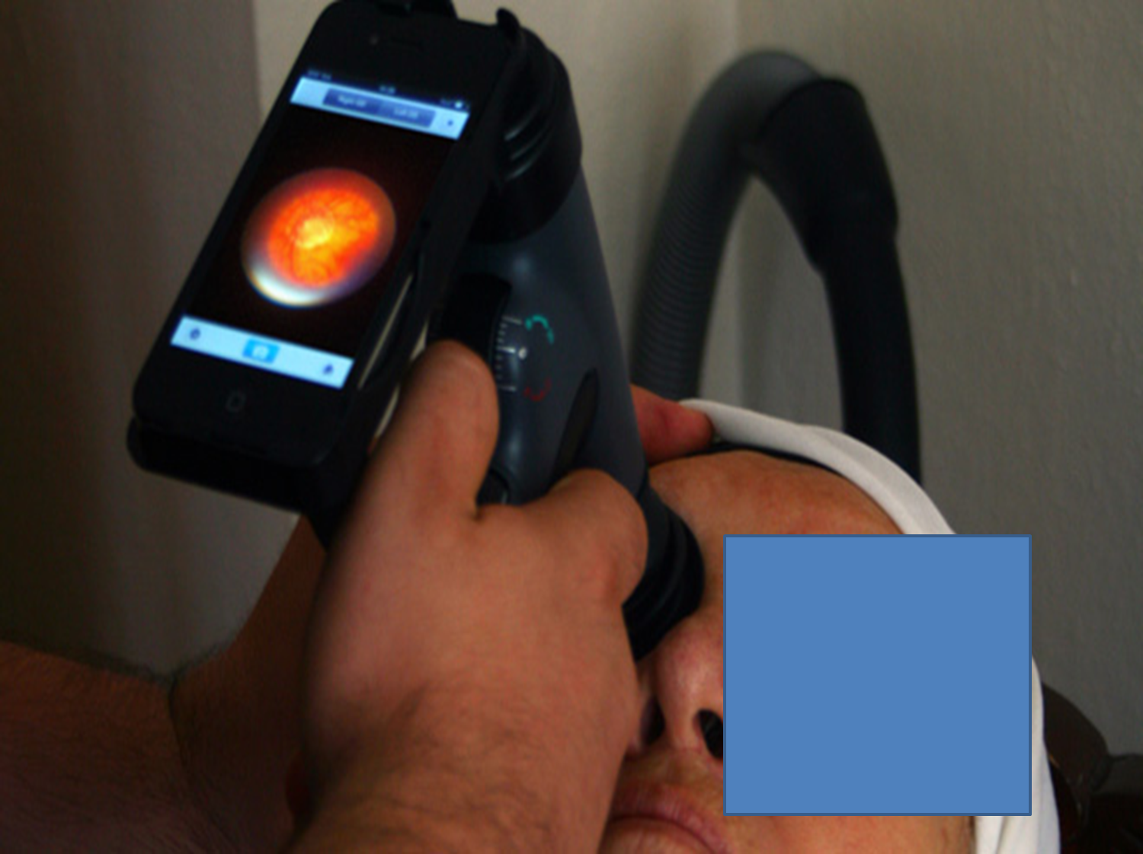
Notes:
SİSTEM NASIL ÇALIŞIYOR?
Göz Sağlığı uygulamasında kullanılan iExaminer cihazı, PanOptik Oftalmoskop cihazını bir mobil görüntüleme cihazına dönüştürüyor. Adaptör, 5/8 megapiksel çözünürlüklü fundus ve retina sinir görüntülerini yakalamak için cep telefonu kamerası görsel eksenine PanOptik Oftalmoskop optik erişimini hizalıyor. PanOptik Oftalmoskop, standart bir Optalmoskop cihazına göre fundus görüntüsünün 5 kat daha büyük görünmesine olanak tanıyor ve 25 derecelik açılı alan görünümü ile gözbebeğini dilate etmeden fundusun herhangi bir yerden herhangi bir zamanda görüntülenmesini sağlıyor. Böylece, elde edilen görüntüler kolayca hasta dosyasına gönderilebiliyor, e-posta olarak iletilebiliyor ya da çıktı alınabiliyor.

